Slide 1

Mini-Projet Langage R
ASSMOUGUE ASMAE -EL AZHARY SOUKAINA - TIOTSOP FOGUE ADRIANO
Sous la supervision de Monsieur ANISS MOUMEN

Slide 2
Sujet : Les jeunes lauréats et l'emploi dans le secteur informatique au Maroc.
Problématique :
Les lauréats ont du mal à s'adapter et s'intégrer dans le du Monde professionnel

Slide 3
Population :
Lauréat des filières Informatiques ENSA Agadir, Kenitra(260), Oujda, Tanger, ENSIAS de RABAT et de l’université IBN Tofail
Ramenée par manque de représentativité à celle de l’ENSA de Kenitra et l’ENSIAS de Rabat

Slide 4
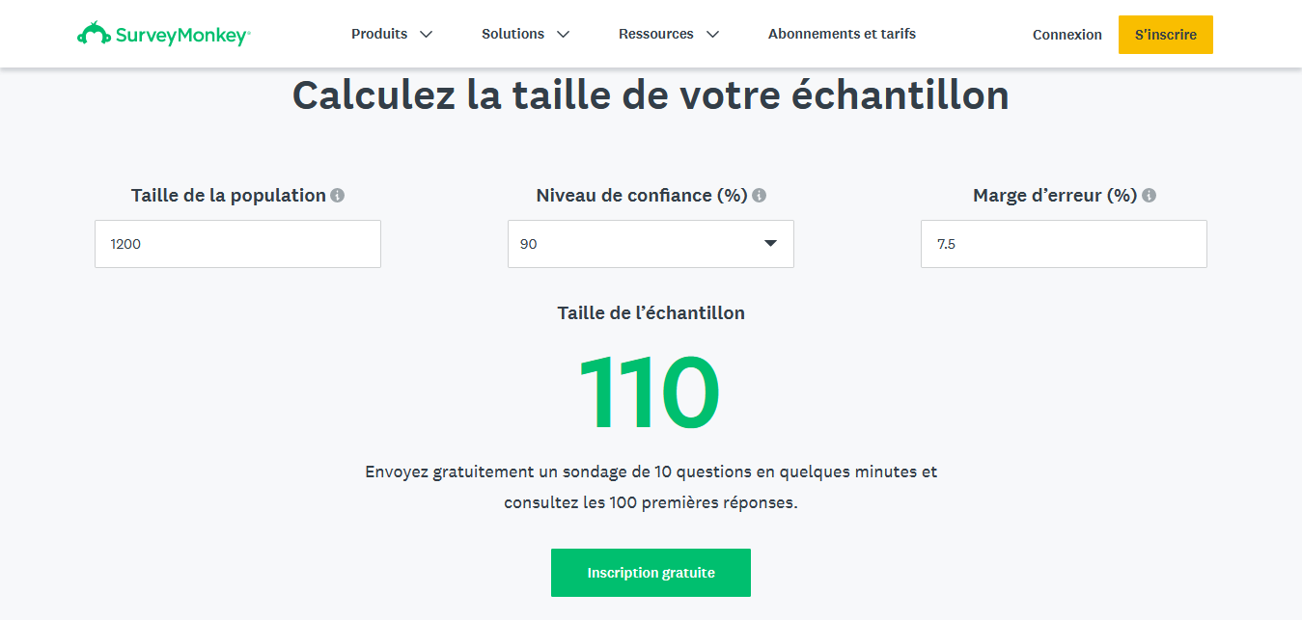

Slide 5
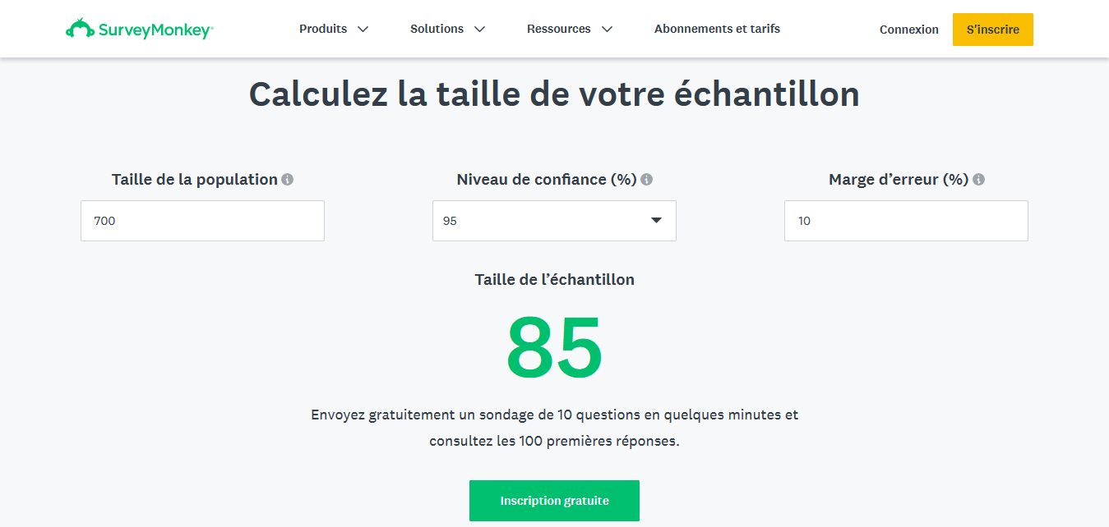

Slide 6
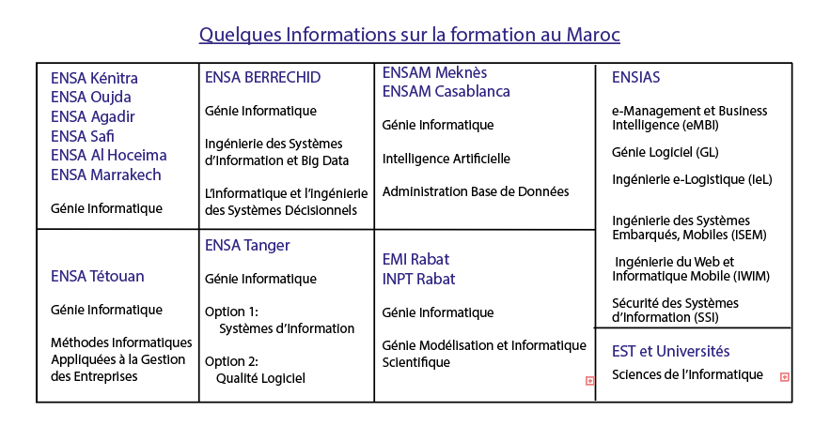

Slide 7
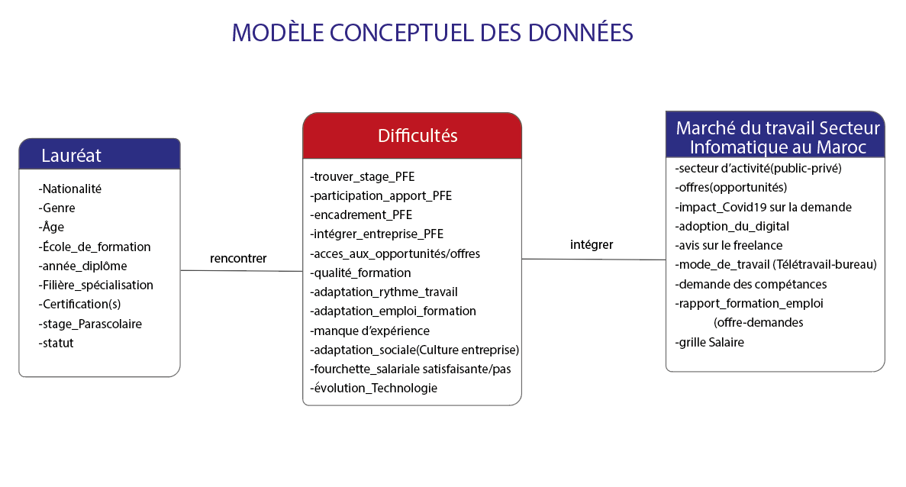

Slide 8
Quelques hypothèses
La crise de COVID-19 a impacte le secteur Informatique au Maroc
Les lauréats ont du mal a s'adapter au rythme de travail du Monde professionnel
Les compétences techniques sont fortement demandées par les recruteurs
La maîtrise des nouvelles technologies et l'autoformation facilitent l'intégration dans le Marche du travail
Il y'a une forte demande des profils spécialistes.
Connaitre le secteur d'activité de l’entreprise est obligatoire pour le recrutement,
Le stage du PFE du lauréat est une grande opportunité d'obtention d'un emploi
Il y'a plus d'Hommes que de Femmes dans le secteur Informatique au Maroc
Les profils d'ingénieurs sont de plus en plus jeunes
La formation reçue est suffisante et adéquate aux réalités du marche du travail
La fourchette salariale est satisfaisante au Maroc....

